Slide 1
Überblick durchgeführter Simulationen aus den Gebieten FEM, MKS
Erstellt von: Denis Meštrović
Zagreb, den 16. I. 2022

Slide 2
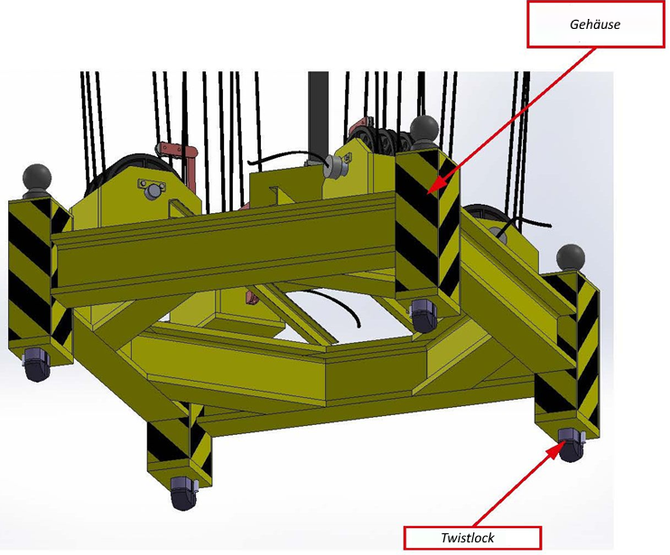
Bachelorarbeit – IFMIF-DONES Brückenkrantraverse
Lastenheft:
1) Einfehlersicherheit (Twistlockversagen)
2) w_{max}≤ w_{dop}=2,85 mm
3) α_{max}≤ α_{dop}=10°

Slide 3
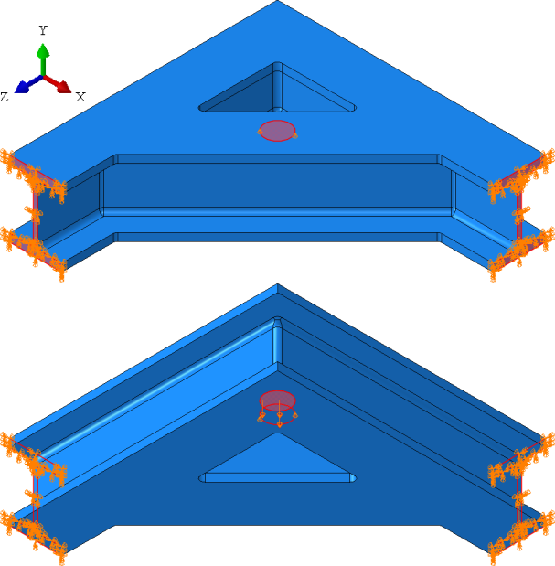
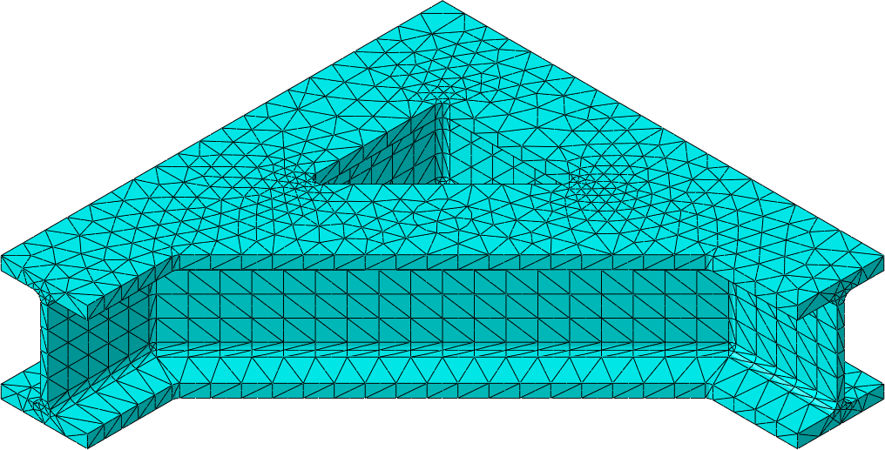
Erstellung und Verifizierung des Berechnungsmodells
simples 3D-Berechnungsmodell:
Loslager statt Seilen
Symmetrie
Punktlasten an den Ecken
w=0
F=0,43 MN
Notes:
Um den Ausfall eines Twistlocks berechnen zu können, muss das Modell zuerst im Stande sein symmetrische Belastungen genau zu simulieren. Deswegen wurde ein simples 3D-Berechnungsmodell erstellt, welches dann mit bereits vorhandenen Berechnungen verifiziert wurde. Die Vereinfachungen die am Modell vorgenommen wurden sind die Einführung von Symmetrie, die Modellierung von Seilen als Loslagern und das Belasten der Traverse durch Punktlasten an den Ecken. Ein diskretisiertes Modell eines Viertels der Traverse können Sie auf Ihrer linken Seite sehen.

Slide 4
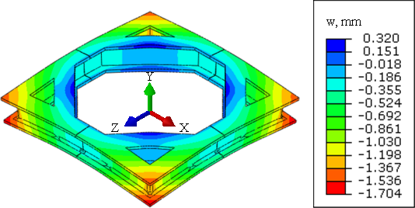
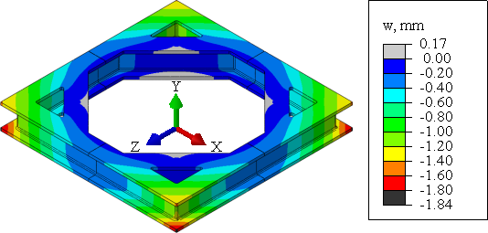
Erstellung und Verifizierung des Berechnungsmodells
simples 3D-Berechnungsmodell:
auf der sicheren Seite
ungeeignet für
asymmetrische Belastungen
Notes:
Beim Vergleichen der Resultate dieses vereinfachten Modells (links) mit bereits exisiterenden Analysen (rechts) wurde schnell klar, dass das simple Berechnungsmodell auf der sicheren Seite in puncto Steifigkeit ist, da die Durchbiegungen höher sind als in der bereits existierenden Analyse. Leider ist das Modell ungeeignet für asymmetrische Belastungen, weswegen gewisse Veränderung durchgeführt werden mussten.

Slide 5
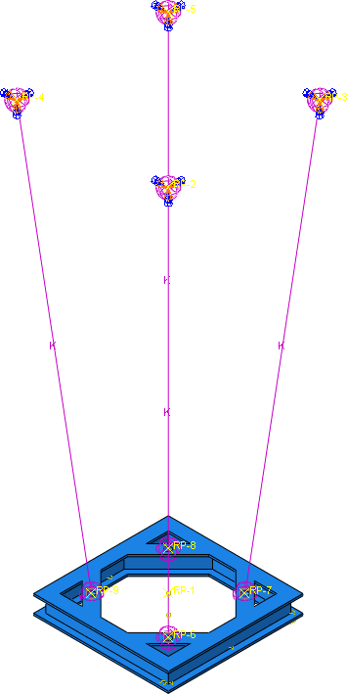
Modifizierung des Berechnungsmodells
Seile durch Federn modelliert (stets unter Zuglast)
Analyse der Traverse als Ganzes
Notes:
Das Berechnungsmodell wurde durch die Einführung von Federn erweitert, die Seile modellieren sollten. Dies ist eine akzeptable Vereinfachung, da die Seile stets unter Zuglast stehen und sich daher wie Feder verhalten. Zudem wurde die Traverse als Ganzes analysiert, da es sich im Fall eines Twistlockversagens um kein symmetrisches Problem mehr handelt.

Slide 6
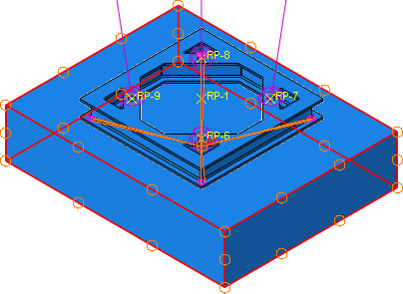
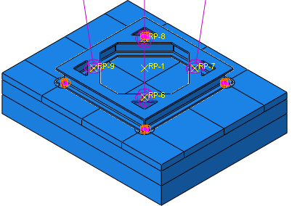
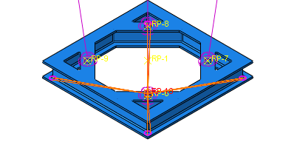
Modifizierung des Berechnungsmodells
unterschiedliche Modelle der Wechselwirkung zwischen Traverse und Last
Punktlast im
Schwerpunkt der Nutzlast
Nutzlast als
starrer Körper
Nutzlast als
Festkörper
Notes:
Es wurden drei unterschiedliche Modelle der Wechselwirkung zwischen Traverse und Last untersucht – die Nutzlast wurde mit einer Punktlast im Schwerpunkt modelliert, als starrer Körper und als Festkörper. Die Analyse der Nutzlast als Festkörper zeigte die realistischsten Resultate und wurde deswegen ins Modell aufgenommen.

Slide 7
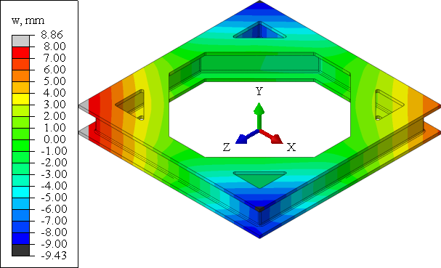
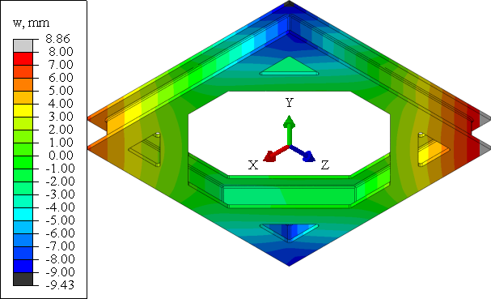
Modifizierung des Berechnungsmodells
Einfehlersicherheit in puncto Steifigkeit nicht gewährleistet (9,43>>2,85)
Notes:
In der darauffolgenden Analyse zeigte sich, dass die Traverse in puncto Steifigkeit eindeutig keine Einfehlersicherheit hat. Im Falle eines Twistlockversagens wäre die maximale Durchbiegung um ein vielfaches Größer als der erlaubte Höchstwert.

Slide 8
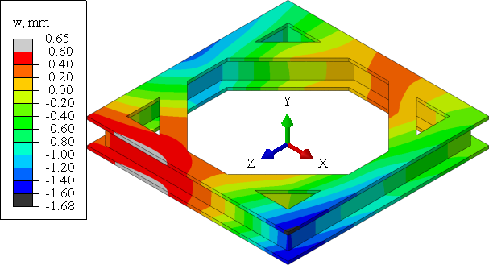
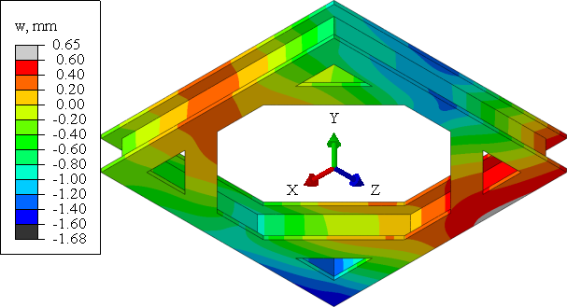
Optimierung der Krantraverse
Anschlagen mit 6 Twistlocks, Geometrie beibehalten (1,68<2,85)
Notes:
Deswegen musste die Konfiguration der Traverse verändert werden. Es wurde ein weiteres Twistlockpaar in die bereits vorhandene Geometrie eingebaut, was sich als ausreichende Maßnahme zur Gewährleistung der Einfehlersicherheit erwies.

Slide 9
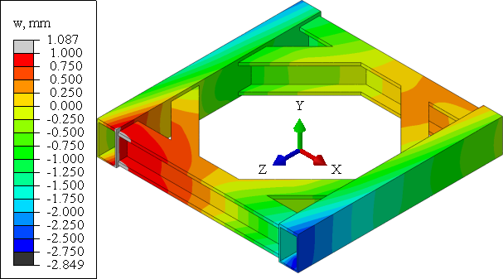
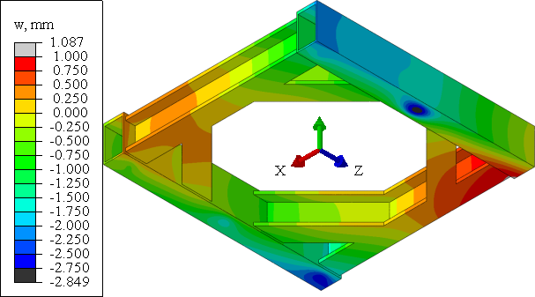
Optimierung der Krantraverse
Ausführung mit Hohlprofilen und 6 Twistlocks zur Unterbringung der Schließmechanismen (2,849<2,85)
Notes:
Außerdem wurde eine Analyse mit Hohlprofilen und 6 Twistlocks durchgeführt um zu prüfen, ob die Schließmechanismen der Twistlocks innerhalb der Hohlprofile eingebaut werden könnten. Dadurch könnten Kosten eingespart werden. Auch diese Variante erwies sich als zufriedenstellend, wenn auch nah an der Grenze zum Höchstwert.

Slide 10
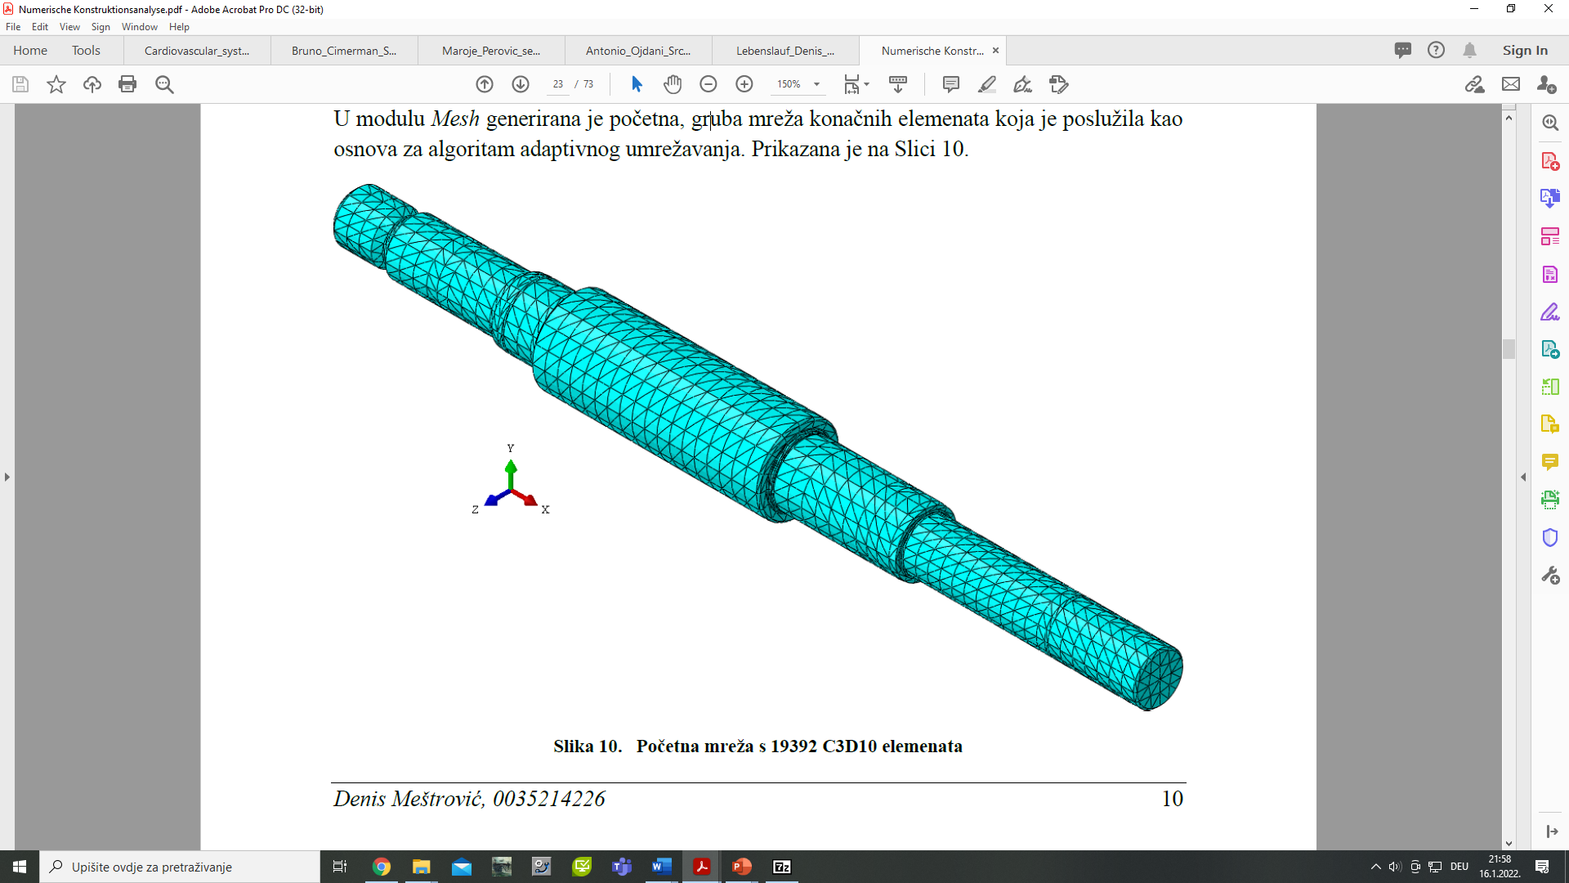
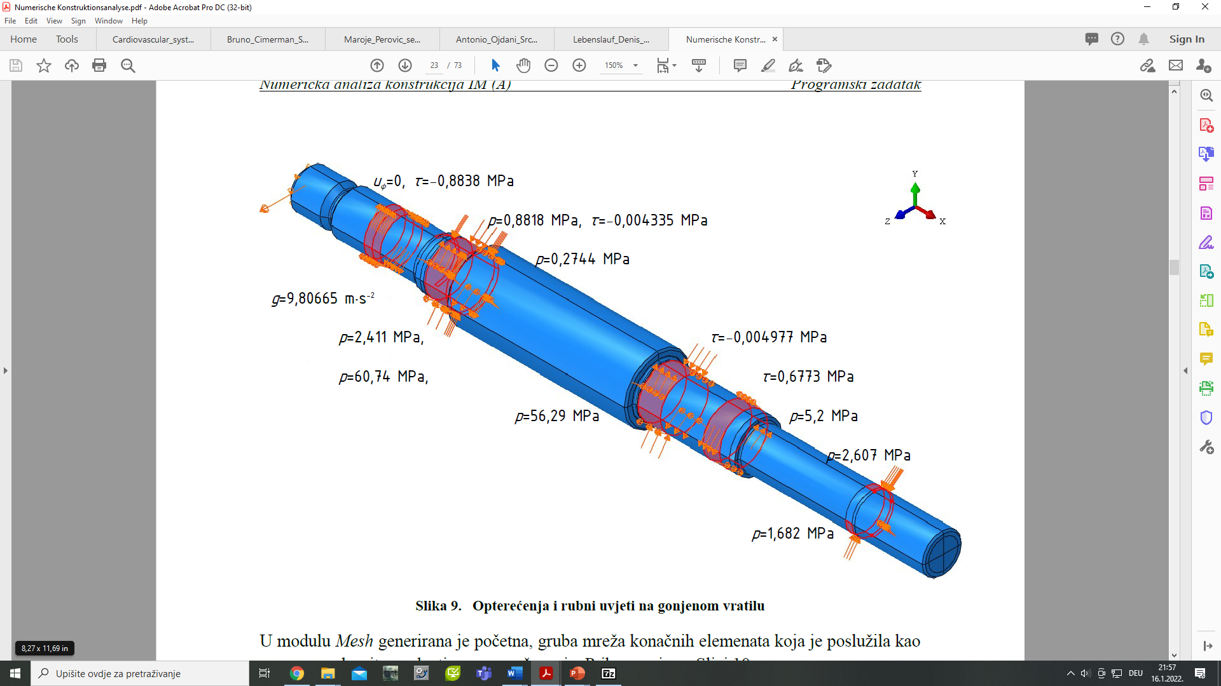
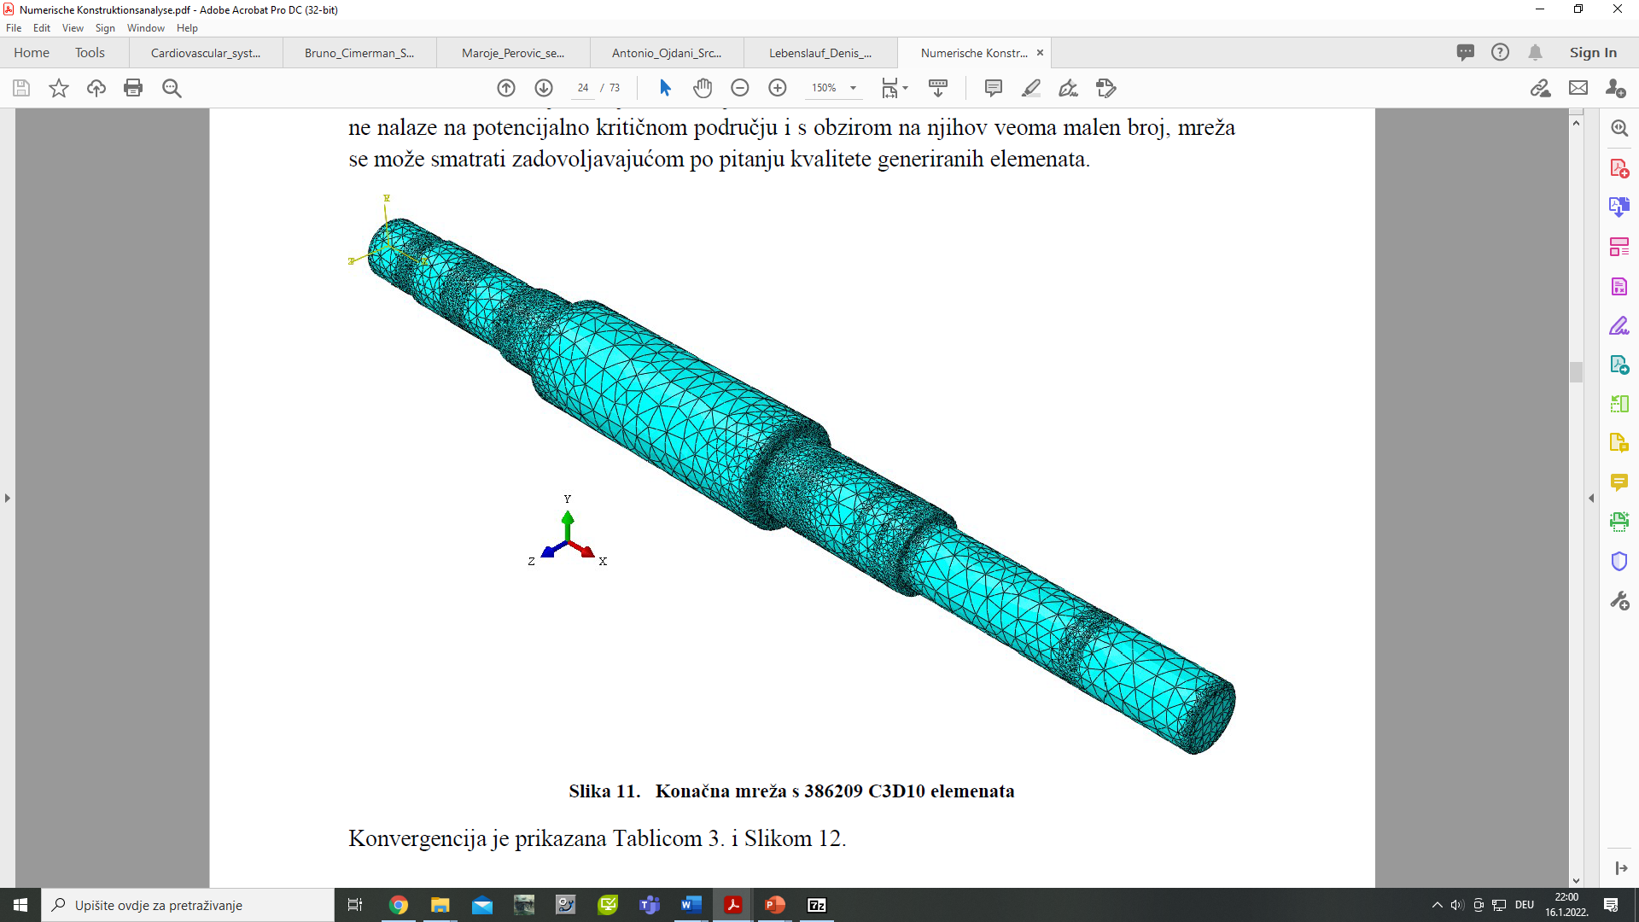
Adaptive Vernetzung
Drehzahlwandlerwelle
elastic foundations als Randbedingungen

Slide 12
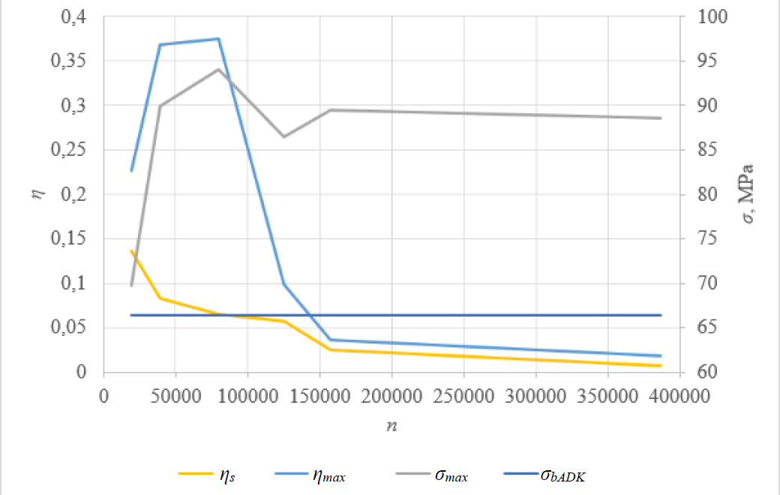
Konvergenz durch Eigenheiten der adaptiven Vernetzung nicht monoton
Vergleichsspannung höher als mit DIN 743 errechnet – überlagerte Kerbwirkung von Wellenabsatz und Kugellagerpresssitz

Slide 13
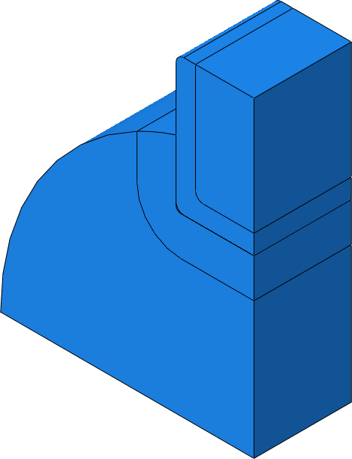
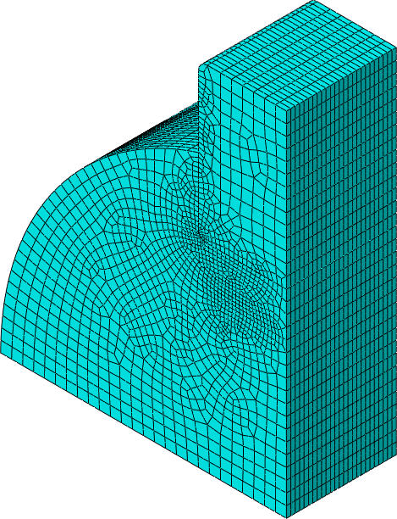
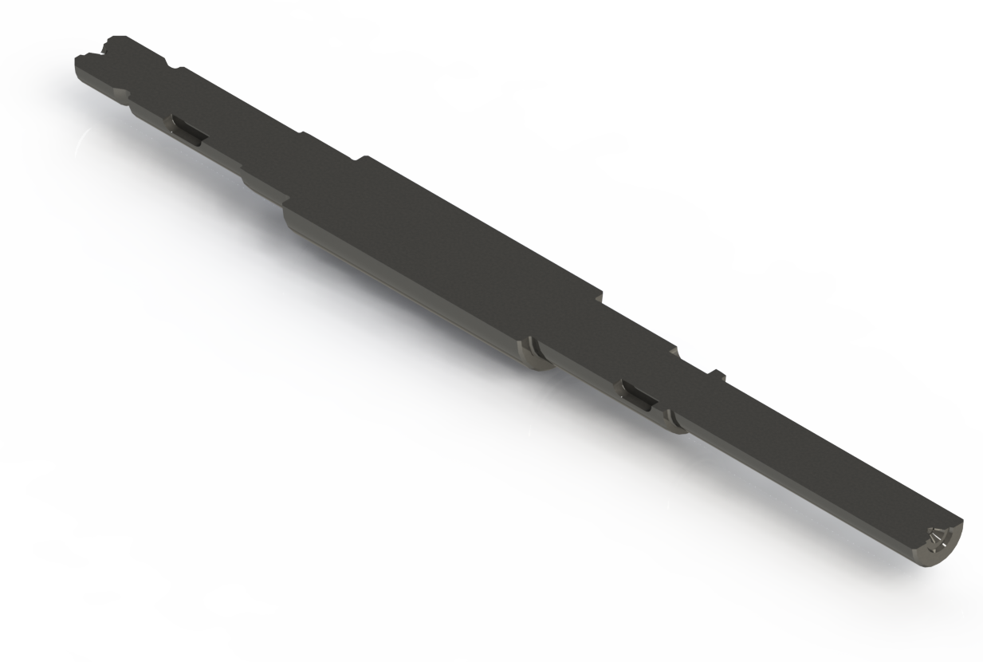
Kontaktanalyse
Passfeder mit höchstmöglichem Übermaß

Slide 14
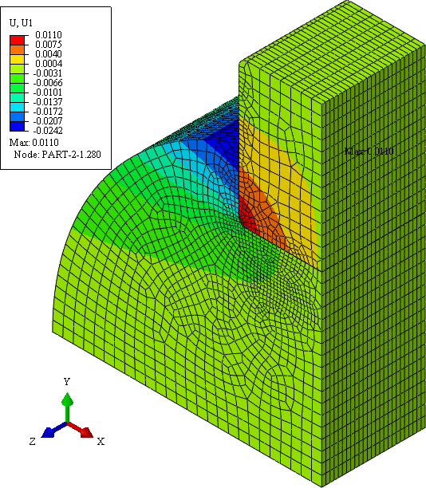
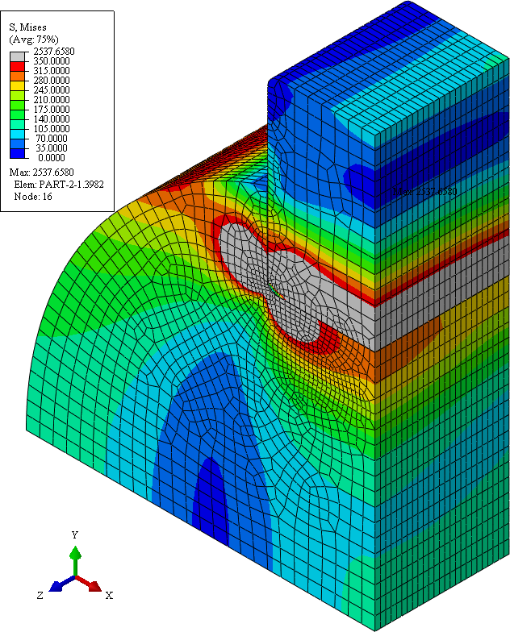
sehr hohe Spannungen => Bruch beim Einpressen für GG(G)-Wellen
geplant: bruchmechanische 2D-Analyse mit XFEM

Slide 15
Quasistatische Analyse
2D aufgrund mangelnder Rechnerkapazität
örtliche Spannungen in Verhältnis zur Keilwellenform

Slide 16
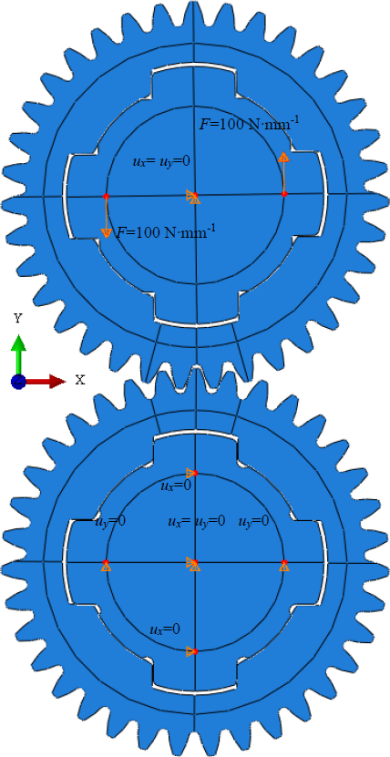
kinetische Energie << 1%

Slide 17
Form B spannungstechnisch günstiger

Slide 19
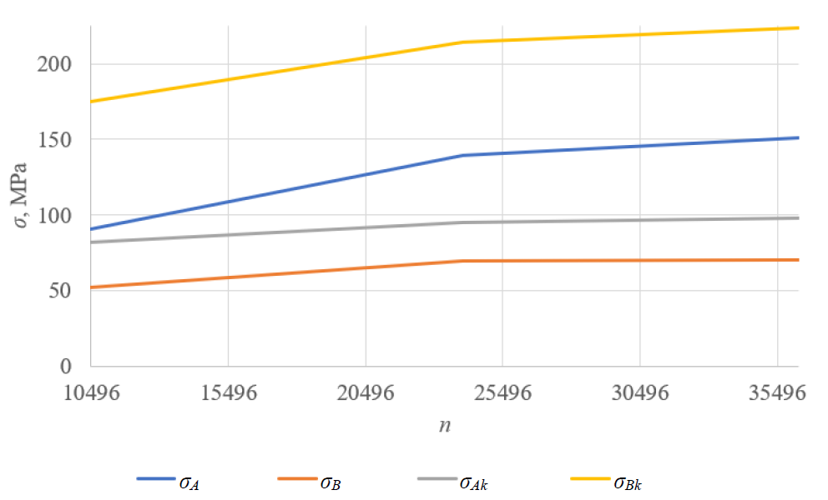
besonders interessant – Zahnfußspannung unbelasteter Zähne durch Pressitz

Slide 20
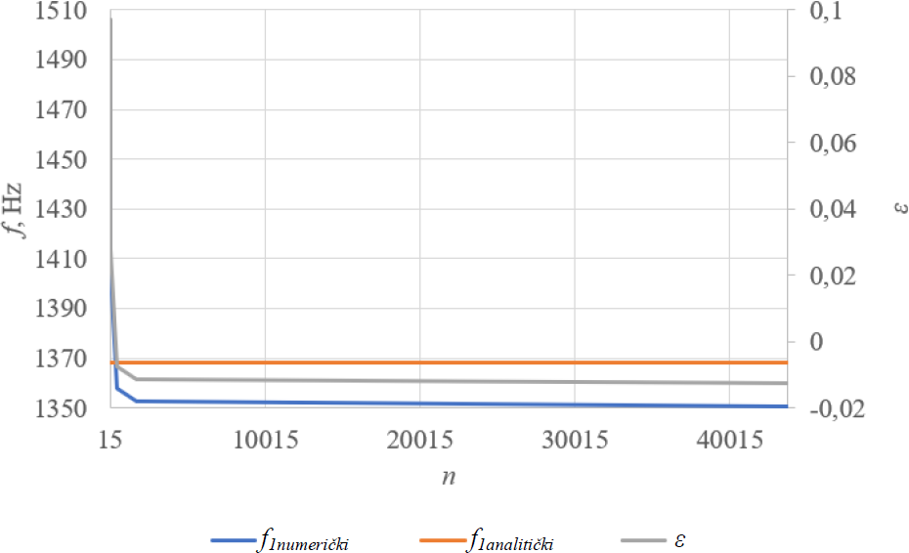
Modalanalyse
Platte unter Zwangsschwingungen

Slide 21
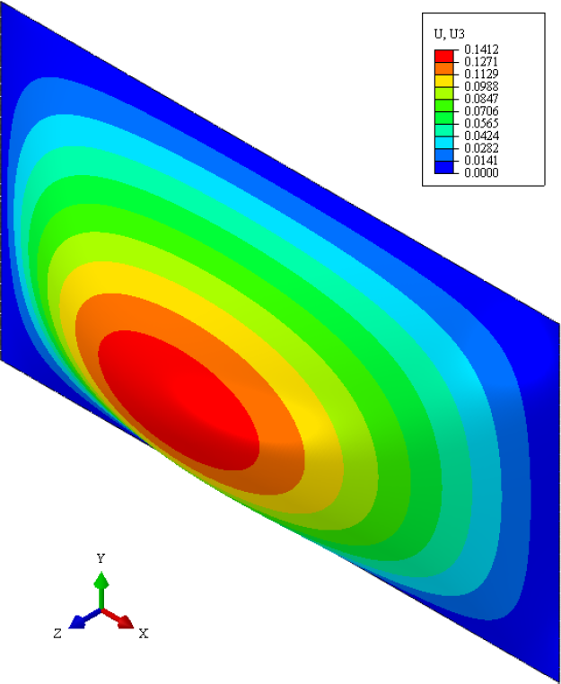
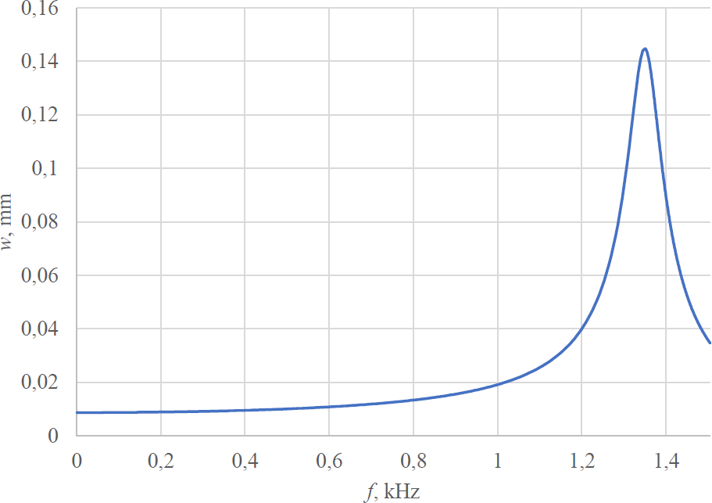

Slide 22
Bruchmechanik
Berechnung des Spannungsintensitätskoeffizienten für 3-Punkt-Biegeversuchprobe

Slide 23
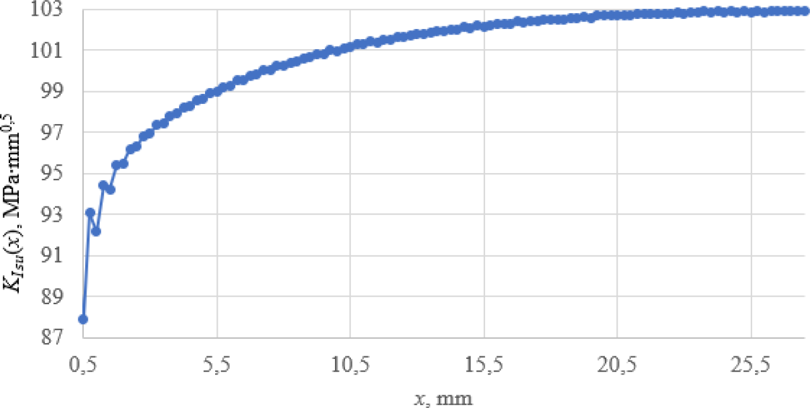

Slide 24
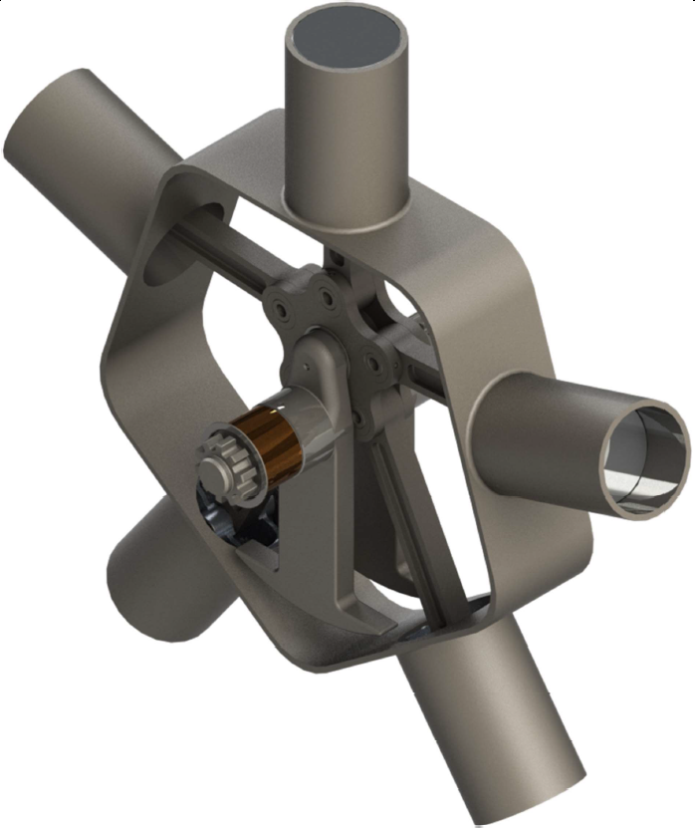
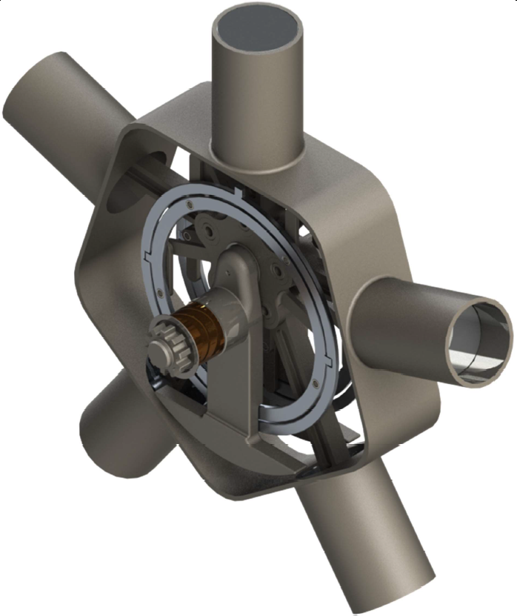
MKS – 5-Zylinder Sternmotor
Unterschied zwischen herkömmlichem Kurbeltrieb und Kurbeltrieb mit gleichartigen Pleuelstangen

Slide 25
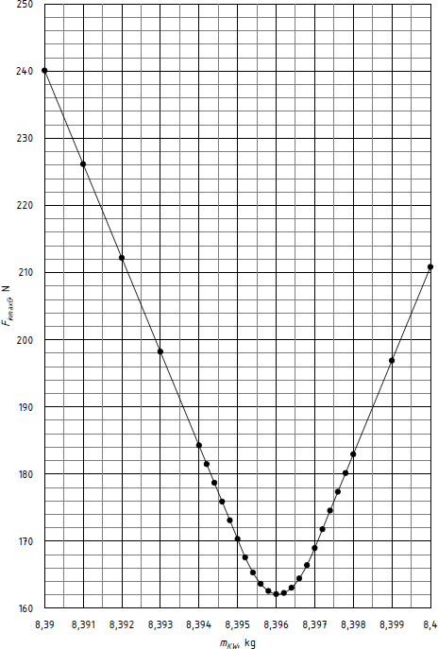
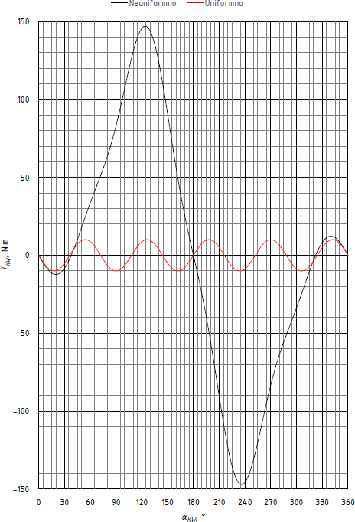
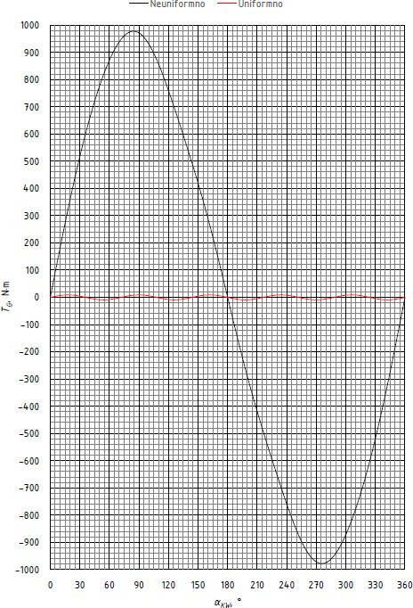
Abstimmung der Gegengewichte
Ausgleich von Momenten I. Ordnung

Slide 26
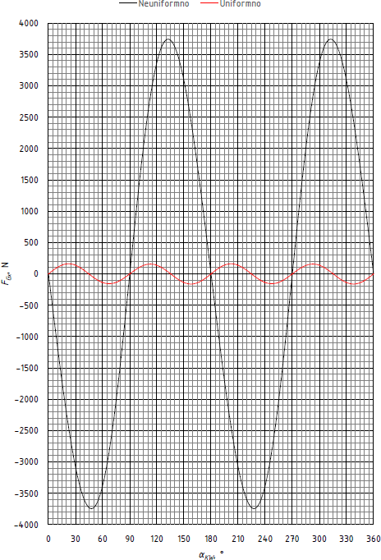
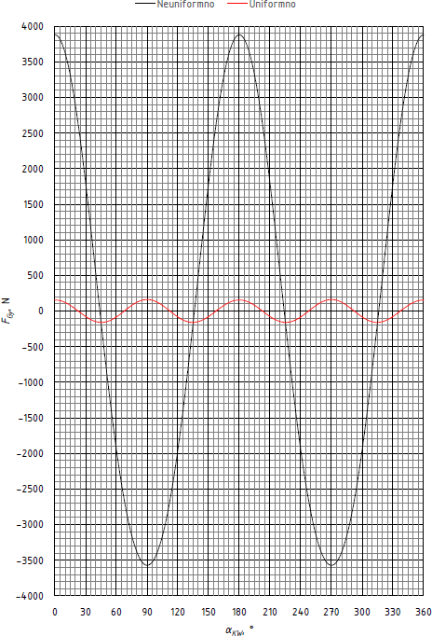
Ausgleich von Kräften II. Ordnung

